Slide 1
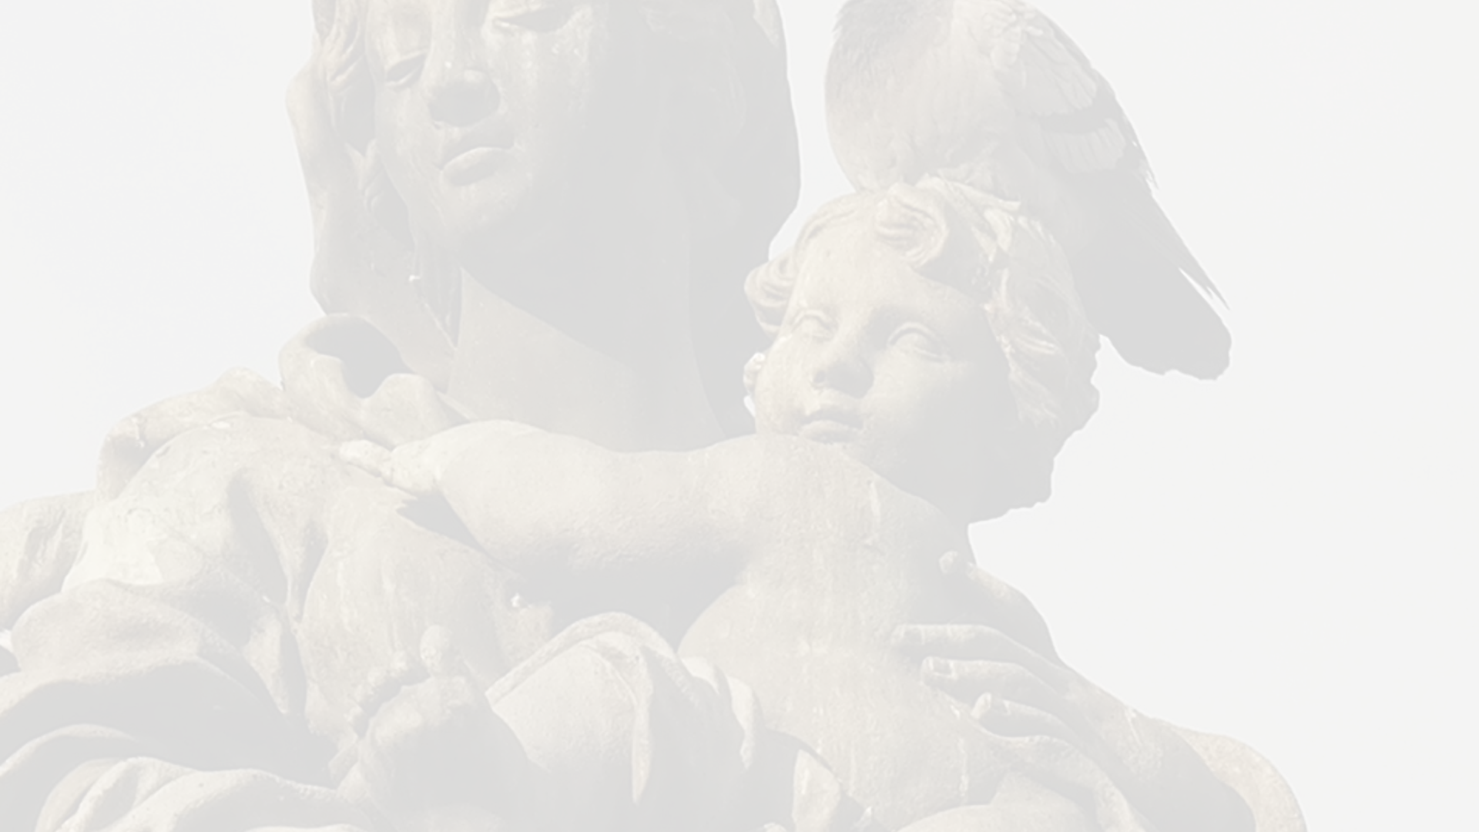
Человек как нравственное и религиозное существо
Выполнили:
Лаврикова Н.И.
Степаненков Д.В.
Смирнов Д.В.

Slide 2
Человек и его нравственность
Нравственность - это важная составляющая человеческой природы. Определяющая наши действия, она помогает нам выстраивать гармоничные отношения в обществе и саморазвиваться.
Человек как нравственное существо
1
Ценности
2
Этика
Нравственные ценности формируют характер и моральный компа’с человека.
Этические принципы помогают принимать морально обоснованные решения в различных ситуациях.
3
Совесть
4
Моральные нормы
Совесть является внутренним голосом, направляющим нас к доброму и справедливому поведению.
Моральные нормы создают основу для развития справедливого общества.

Slide 3
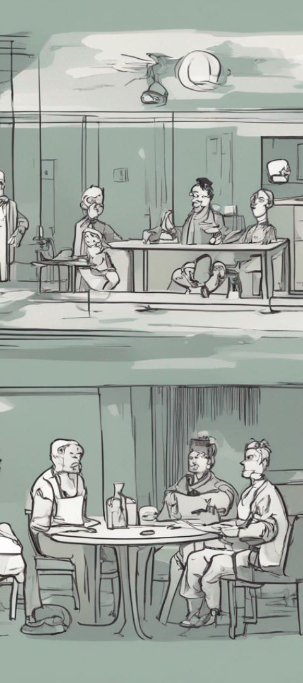
Значение нравственности в жизни человека
1
Принятие решений
Нравственность помогает нам принимать мудрые решения, учитывая не только свои желания, но и моральные нормы общества.
2
Социальная интеграция
Нравственность способствует формированию доверительных отношений и гармоничной сотрудничеству в обществе.
3
Личное благополучие
Соблюдение нравственных принципов позволяет нам жить с чистой совестью и достигать внутреннего удовлетворения.

Slide 4
Религия: основные понятия и значения
1
Вера
2
Ритуалы
3
Символы
Религия основана на вере в существование сверхъестественных сил или высшего существа.
Религия предусматривает специальные обряды, праздники, молитвы и обязательства перед божеством.
Символы используются для выражения религиозной принадлежности, веры и священности.

Slide 5
Связь нравственности и религии
Нравственность и религия часто взаимосвязаны. Религиозные учения часто предлагают набор этических принципов и ценностей, которые помогают людям жить морально и справедливо.
Человек как нравственное и религиозное существо ставит перед собой вопросы о смысле жизни, морали и духовности. Нравственность и религия играют важную роль в формировании наших ценностей, убеждений и поведения. Они помогают нам определить, что является правильным и неправильным, и принимать моральные решения на основе этих убеждений.

Slide 6
Этические принципы в религиозных учениях
Благородство
Сострадание
Ценность благородства подчеркивается во всех ведущих религиозных учениях.
Сострадание к другим людям и бескорыстие являются основными этическими принципами религий.
Правдивость
Смирение
Религиозные тексты учат быть правдивыми и избегать обмана и лжи.
Демонстрация скромности и смирения являются важными качествами в религиозных учениях.

Slide 7
Роль веры и духовности в развитии нравственности
Вера в высшую силу
Духовная практика
Трансцендентное понимание
Вера может служить опорой и помогать нам справляться с нравственными вызовами, давая надежду и вдохновение.
Практика религиозных обрядов и духовных упражнений может способствовать нашему развитию и самоосознанию.
Вера в более высокую реальность помогает нам видеть вещи в перспективе и оценивать их этическую значимость.

Slide 8
Результаты научных исследований о связи нравственности и религии
1
Исследование 1
Научное исследование показало, что люди, исповедующие религиозные убеждения, склонны к более высокому уровню моральности.
2
Исследование 2
Другая работа установила связь между практикой религиозных ритуалов и более сильным этическим качеством.
3
Исследование 3
Статистический анализ показал, что религия может служить фактором, способствующим формированию и поддержанию нравственности в обществе.

Slide 9
Заключение и выводы
Нравственность и религия играют важную роль в жизни человека. Они взаимосвязаны и помогают нам строить гармоничное общество, основанное на этических принципах и духовности.
Нравственность является основой нашего поведения и руководит нашими действиями и решениями. Она помогает нам различать правильное от неправильного и выбирать путь, который соответствует нашим ценностям. Религия, в свою очередь, предлагает нам набор моральных принципов и учений, которые помогают нам развивать нашу нравственность и стремиться к духовному росту.
Нравственность и религия взаимодополняют друг друга. Религиозные учения часто предлагают нам указания и руководство по тому, как вести себя и принимать решения в различных ситуациях. Они помогают нам найти смысл в жизни и ориентир в моральных вопросах. В то же время, нравственность является основой для понимания и принятия религиозных учений. Она помогает нам критически оценивать и интерпретировать религиозные тексты и традиции, чтобы применять их в нашей повседневной жизни.
Таким образом, нравственность и религия взаимодействуют и влияют на нашу жизнь во многих аспектах. Они помогают нам строить гармоничные отношения с окружающими людьми, развивать свою нравственность и духовность, а также находить смысл и цель в жизни.

